Slide 1

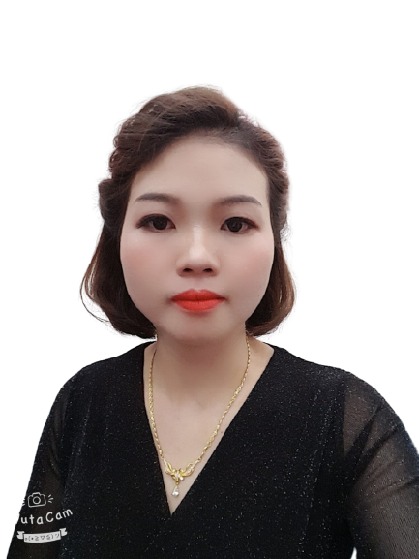


PHÒNG GIÁO DỤC VÀ QUẬN TẠO QUẬN LONG BIÊN
TRƯỜNG MẦM NON GIANG BIÊN
Lĩnh vực: Phát triển ngôn ngữ
TRUYỆN: VỊT CON LÔNG VÀNG
Lứa tuổi : 24 -36 tháng tuổi

Slide 2
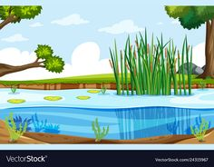

HOẠT ĐỘNG I:
GÂY HỨNG THÚ
Đây là tiếng kêu của con gì?

Slide 3
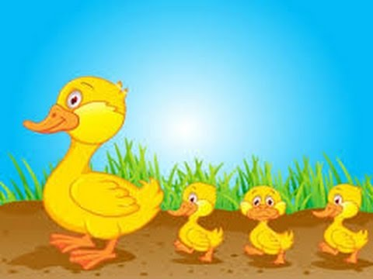
HOẠT ĐỘNG II:
KỂ TRUYỆN
Truyện: Vịt con lông vàng

Slide 4


Slide 5

HOẠT ĐỘNG 3: Đàm thoại

Slide 6
Những chú vịt con có bộ lông màu gì?

Slide 7
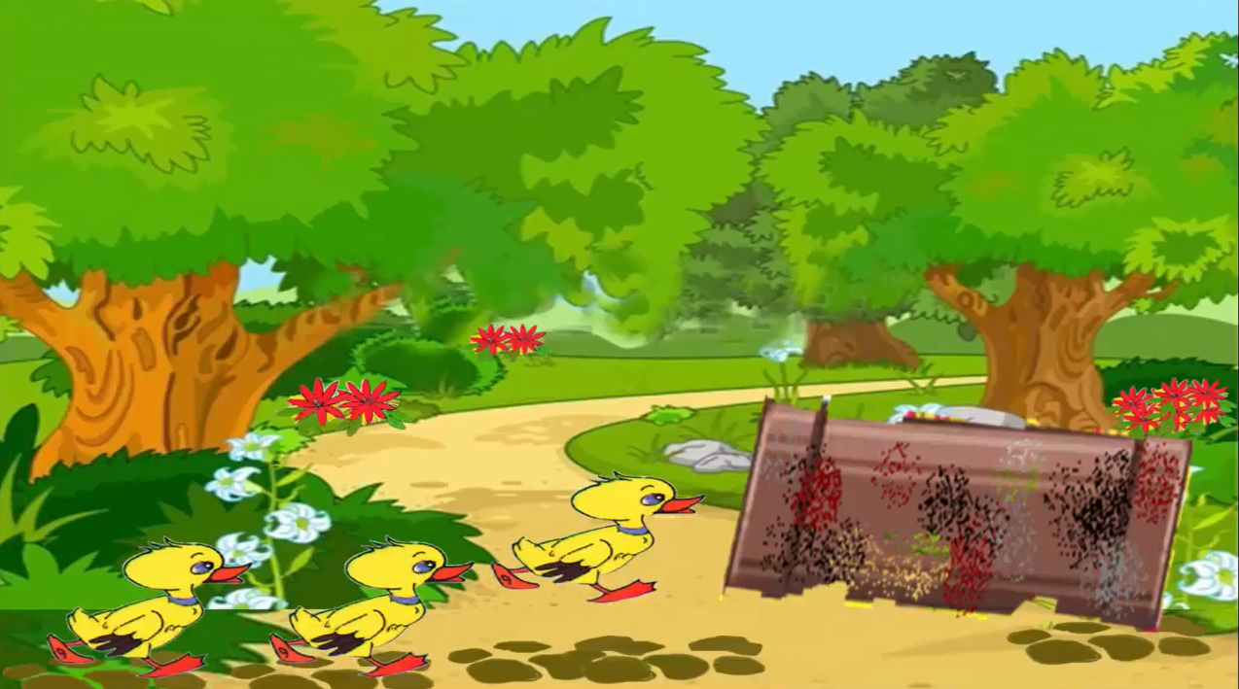
Đến góc vườn những chú Vịt con chui vào ống khói bẩn và biến thành những chú vịt lông gì?

Slide 8
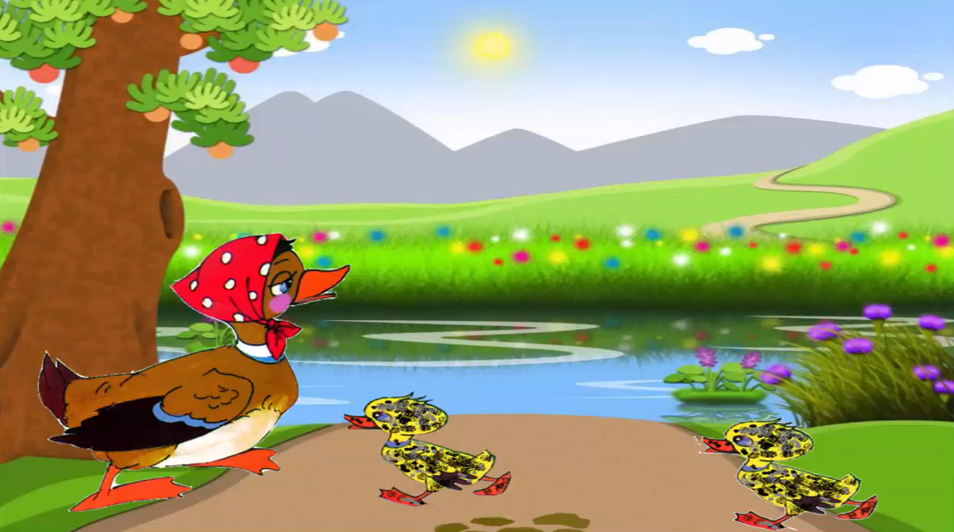
Vịt mẹ không nhận ra những chú vịt con . Vịt mẹ kêu lên như thế nào?

Slide 9
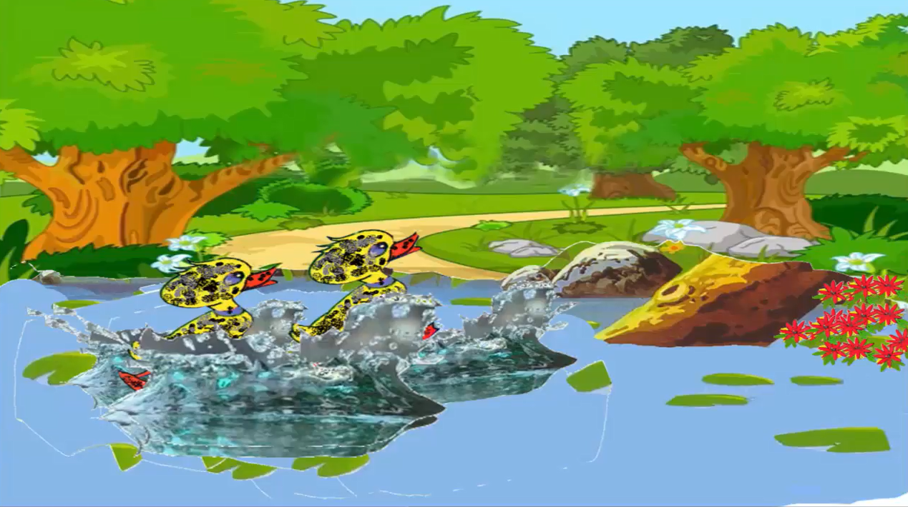
Vịt con đã làm gì? để lại có bộ lông vàng ?

Slide 10

Giáo dục: phải luôn biết giữ gìn vệ sinh quần áo và cơ thể sạch sẽ, không nghịch bẩn, không nghịch nước không ra chơi gần ao, hồ sông suối.

Slide 11

Bài học đến đây là kết thúc
Hẹn gặp lại các con !

